Slide 1
数据结构基础
lsy

Slide 2
多练习
数据结构要多练习。可以试着找 CF 上，有 data structures 标签，且难度合适的题，一道一道看。

Slide 3
线段树基础
线段树二分：利用线段树的结构进行二分。
找 01 序列里，某个位置后的第一个 1
找最小的前缀和 >=s 的位置
可持久化线段树：记录修改时有影响的点。
线段树上“标记”的性质：越浅越新，越深越老。把“打标记的时间”想清楚，可以帮助理解一些复杂的标记的意思。

Slide 4
偏序问题与 CDQ 分治
考虑下面的问题：
给定平面上 n 个点，再给出 q 次询问，每次询问给出一个点，求出其左下方（每一维坐标都小于它）有几个点。（顺序对计数）
如果要拓展到高维？
有没有一种方法“一维一维”解决？
P3810
思考：如果把小于换成小于等于？

Slide 5
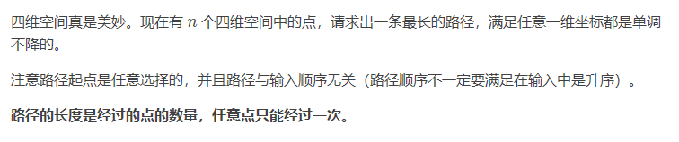
CDQ 分治的性质
CDQ 分治回答询问的顺序是固定的：第一维从小到大，接着第二维从小到大，接着……
这意味着它也可以处理一些对回答询问顺序有要求的问题。
P3769：

Slide 6
偏序问题的应用
很多问题可以转化到偏序问题；转化到偏序问题意味着一定存在 polylog 做法。
注意：偏序问题是一类范围很广的问题，但是不一定转化到偏序问题就意味着做出来了。如果维数较高，还需要更细致的组合观察来降维。
下面的问题，看看分别是几维偏序：
矩形数点
立方体数点
三维空间内平面数点
等腰直角三角形数点（给定三条直线 x=A,y=B,x+y=C，求围成的区域内点数）
动态加点的矩形数点
“怎么转化到偏序问题”也不容易。

Slide 7
偏序问题：讨论
没有可减性：
如果信息没有可减性，CDQ 分治一般只能解决至多一维不是只有前/后缀限制的问题。
强制在线：
换成树套树总是可以的。

Slide 8
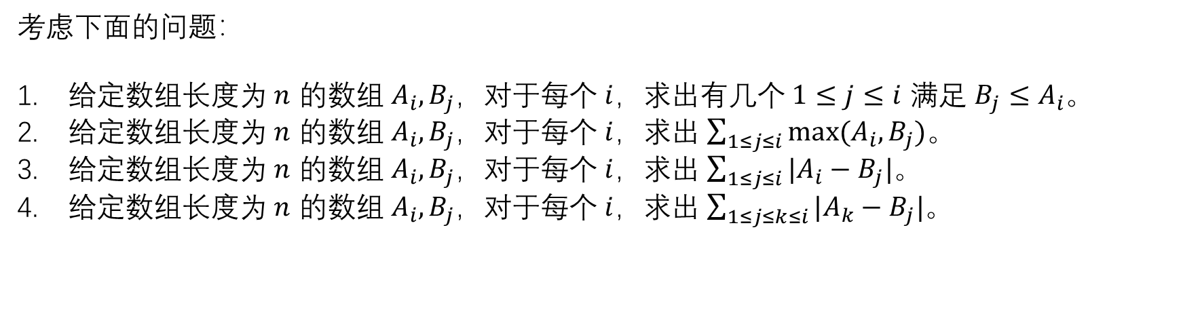
把问题转化为偏序问题
考虑下面的问题：
给定数组长度为 $n$ 的数组 $A_{i},B_{j}$，对于每个 $i$，求出有几个 $1≤j≤i$ 满足 $B_{j}≤A_{i}$。
给定数组长度为 $n$ 的数组 $A_{i},B_{j}$，对于每个 $i$，求出 $\sum_{1≤j≤i}{max⁡(A_{i},B_{j})}$。
给定数组长度为 $n$ 的数组 $A_{i},B_{j}$，对于每个 $i$，求出 $\sum_{1≤j≤i}{|A_{i}−B_{j}|}$。
给定数组长度为 $n$ 的数组 $A_{i},B_{j}$，对于每个 $i$，求出 $\sum_{1≤j≤k≤i}{|A_{k}−B_{j}|}$。

Slide 9
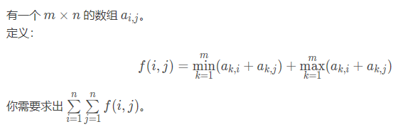
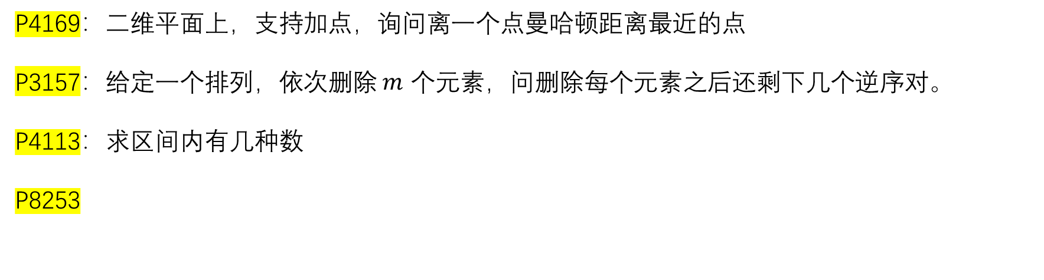
几道偏序问题
P4169：二维平面上，支持加点，询问离一个点曼哈顿距离最近的点
P3157：给定一个排列，依次删除 $m$ 个元素，问删除每个元素之后还剩下几个逆序对。
P4113：求区间内有几种数
P8253

Slide 10
扫描线
想象一根线按照某种顺序扫过平面，来理解某些算法。（也即，按某维从小到大/从大到小考虑）
例如二维偏序问题的数据结构（树状数组/线段树）做法
转换思维（扫哪一维更好？怎么扫，从大到小还是从小到大？），不要有思维定势

Slide 11
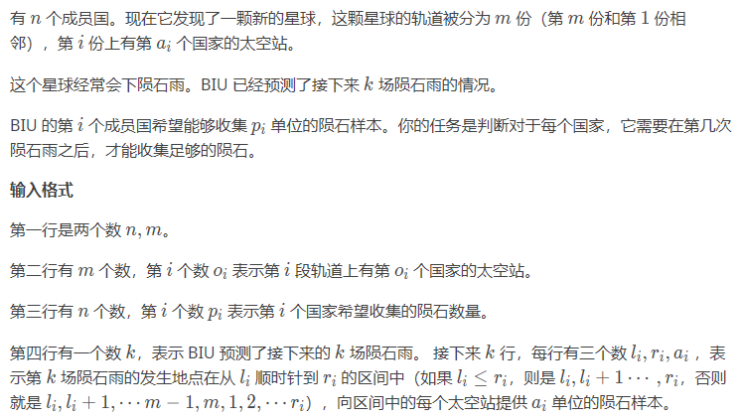
扫描线例题
P3527
本题展示扫描线的“维”。

Slide 12
扫描线例题
P3527
本题展示扫描线的“维”。

Slide 13
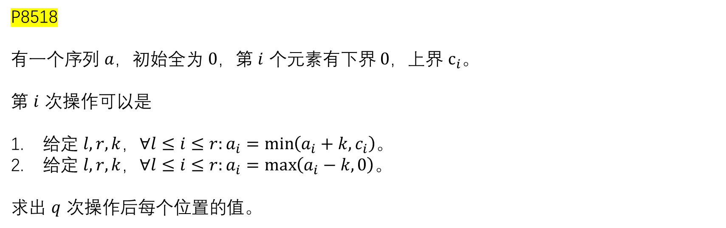
扫描线例题
P8518
有一个序列 $a$，初始全为 $0$，第 $i$ 个元素有下界 $0$，上界 $c_{i}$。
第 $i$ 次操作可以是
给定 $l,r,k$，$∀l≤i≤r:a_{i}=\min\left(a_{i}+k,c_{i}\right)$。
给定 $l,r,k$，$∀l≤i≤r:a_{i}=\max\left(a_{i}−k,0\right)$。
求出 $q$ 次操作后每个位置的值。

Slide 14
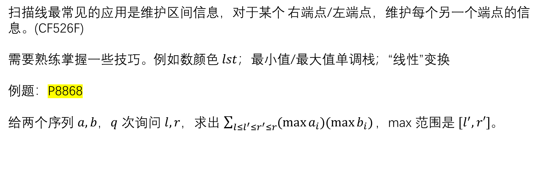
扫描线例题
扫描线最常见的应用是维护区间信息，对于某个 右端点/左端点，维护每个另一个端点的信息。(CF526F)
需要熟练掌握一些技巧。例如数颜色 $lst$；最小值/最大值单调栈；“线性”变换
例题：P8868
给两个序列 $a,b$，$q$ 次询问 $l,r$，求出 $\sum_{l≤l^{′}≤r^{′}≤r}{(\max{a_{i})(\max{b_{i}})}}，$max 范围是 $[l^{′},r′]$。

Slide 15
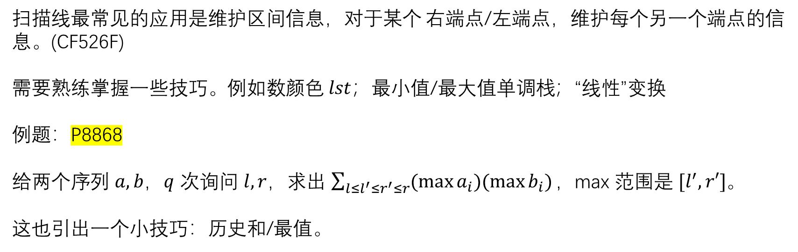
扫描线例题
扫描线最常见的应用是维护区间信息，对于某个 右端点/左端点，维护每个另一个端点的信息。(CF526F)
需要熟练掌握一些技巧。例如数颜色 $lst$；最小值/最大值单调栈；“线性”变换
例题：P8868
给两个序列 $a,b$，$q$ 次询问 $l,r$，求出 $\sum_{l≤l^{′}≤r^{′}≤r}{(\max{a_{i})(\max{b_{i}})}}，$max 范围是 $[l^{′},r′]$。
这也引出一个小技巧：历史和/最值。

Slide 16
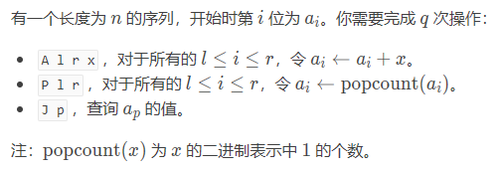
例题：P8969
1

Slide 17
其它知识？
线段树合并（NOI2022 众数），李超线段树，势能线段树（洛谷 模板 线段树 3）

Slide 18
树上问题
树上问题最多的是与 路径 (LCA) / 子树相关的。还有邻域，不过邻域通常难以维护。
多画图。

Slide 19
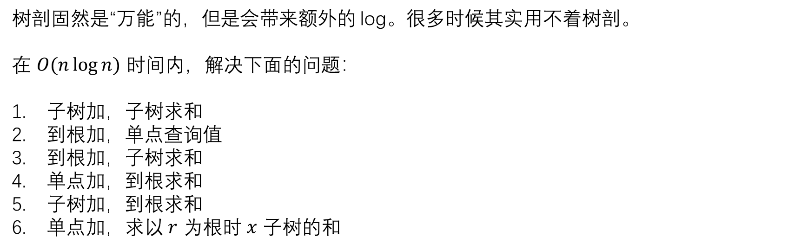
一些树上问题：替代树剖
树剖固然是“万能”的，但是会带来额外的 log。很多时候其实用不着树剖。
在 $O(n\log{n})$ 时间内，解决下面的问题：
子树加，子树求和
到根加，单点查询值
到根加，子树求和
单点加，到根求和
子树加，到根求和
单点加，求以 $r$ 为根时 $x$ 子树的和

Slide 20
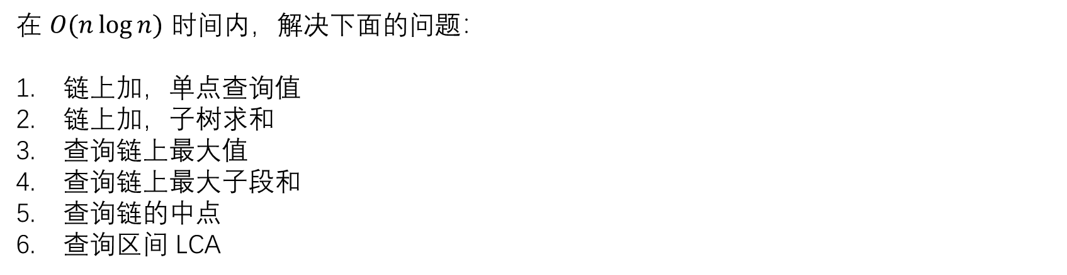
一些树上问题：LCA 相关
在 $O(n\log{n})$ 时间内，解决下面的问题：
链上加，单点查询值
链上加，子树求和
查询链上最大值
查询链上最大子段和
查询链的中点
查询区间 LCA

Slide 21
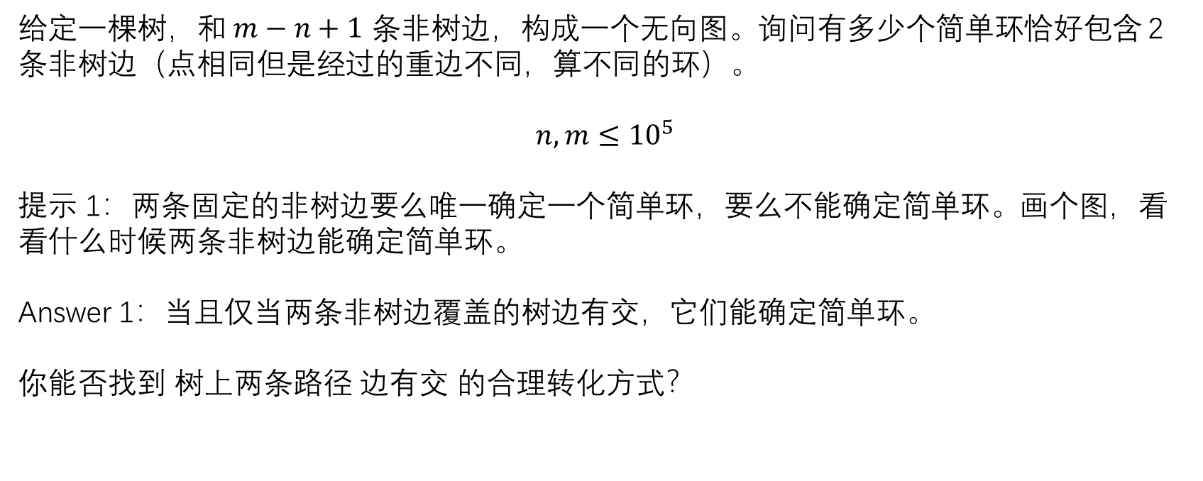
例题：P5203
给定一棵树，和 $m−n+1$ 条非树边，构成一个无向图。询问有多少个简单环恰好包含 2 条非树边（点相同但是经过的重边不同，算不同的环）。
$$n,m≤{10}^{5}$$
提示 1：两条固定的非树边要么唯一确定一个简单环，要么不能确定简单环。画个图，看看什么时候两条非树边能确定简单环。
Answer 1：当且仅当两条非树边覆盖的树边有交，它们能确定简单环。
你能否找到 树上两条路径 边有交 的合理转化方式？

Slide 22
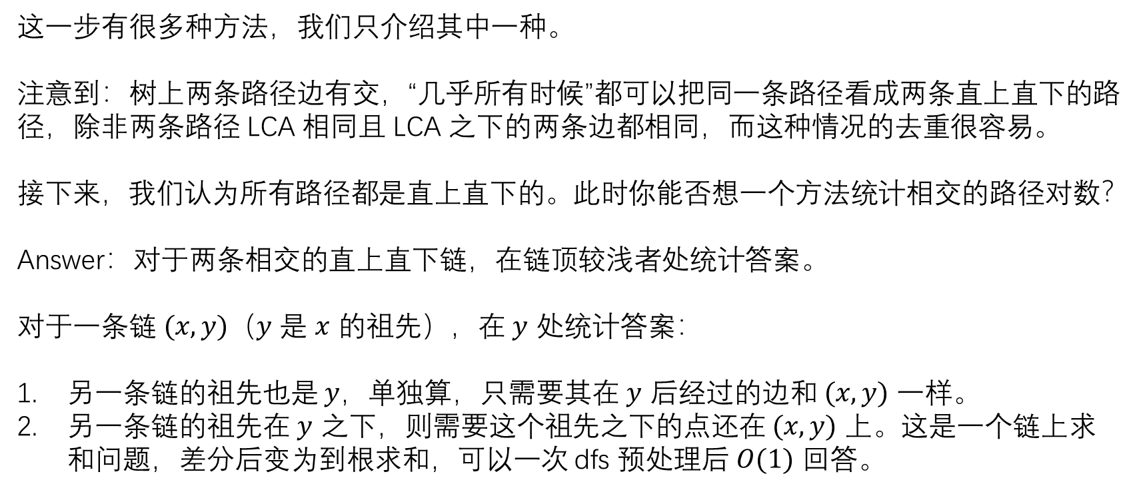
例题：P5203
这一步有很多种方法，我们只介绍其中一种。
注意到：树上两条路径边有交，“几乎所有时候”都可以把同一条路径看成两条直上直下的路径，除非两条路径 LCA 相同且 LCA 之下的两条边都相同，而这种情况的去重很容易。
接下来，我们认为所有路径都是直上直下的。此时你能否想一个方法统计相交的路径对数？
Answer：对于两条相交的直上直下链，在链顶较浅者处统计答案。
对于一条链 $(x,y)$（$y$ 是 $x$ 的祖先），在 $y$ 处统计答案：
另一条链的祖先也是 $y$，单独算，只需要其在 $y$ 后经过的边和 $(x,y)$ 一样。
另一条链的祖先在 $y$ 之下，则需要这个祖先之下的点还在 $(x,y)$ 上。这是一个链上求和问题，差分后变为到根求和，可以一次 dfs 预处理后 $O(1)$ 回答。

Slide 23
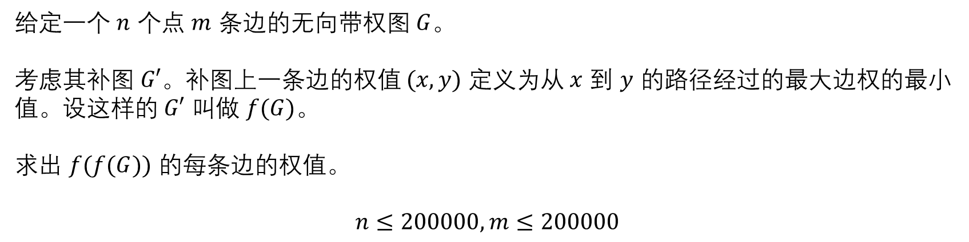
例题：CF1648E
给定一个 $n$ 个点 $m$ 条边的无向带权图 $G$。
考虑其补图 $G′$。补图上一条边的权值 $(x,y)$ 定义为从 $x$ 到 $y$ 的路径经过的最大边权的最小值。设这样的 $G′$ 叫做 $f(G)$。
求出 $f(f(G))$ 的每条边的权值。
$$n≤200000,m≤200000$$

